Slide 1
微信公众号接口开发
事件消息处理

Slide 2
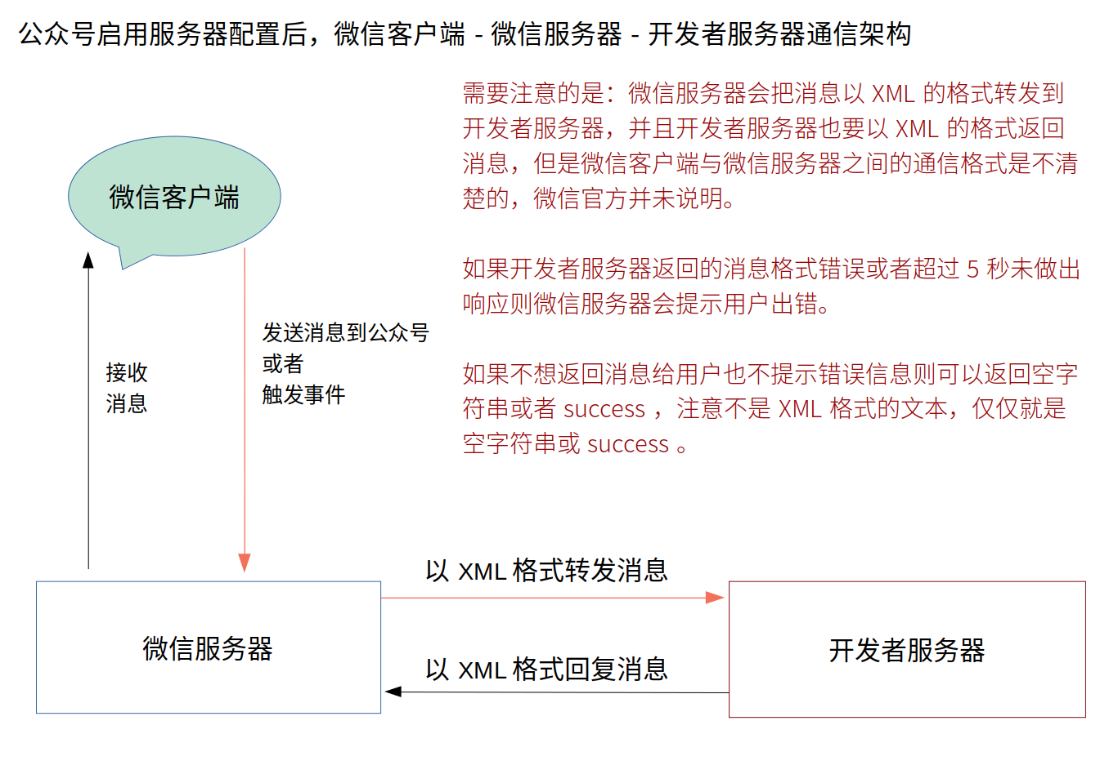

Slide 3
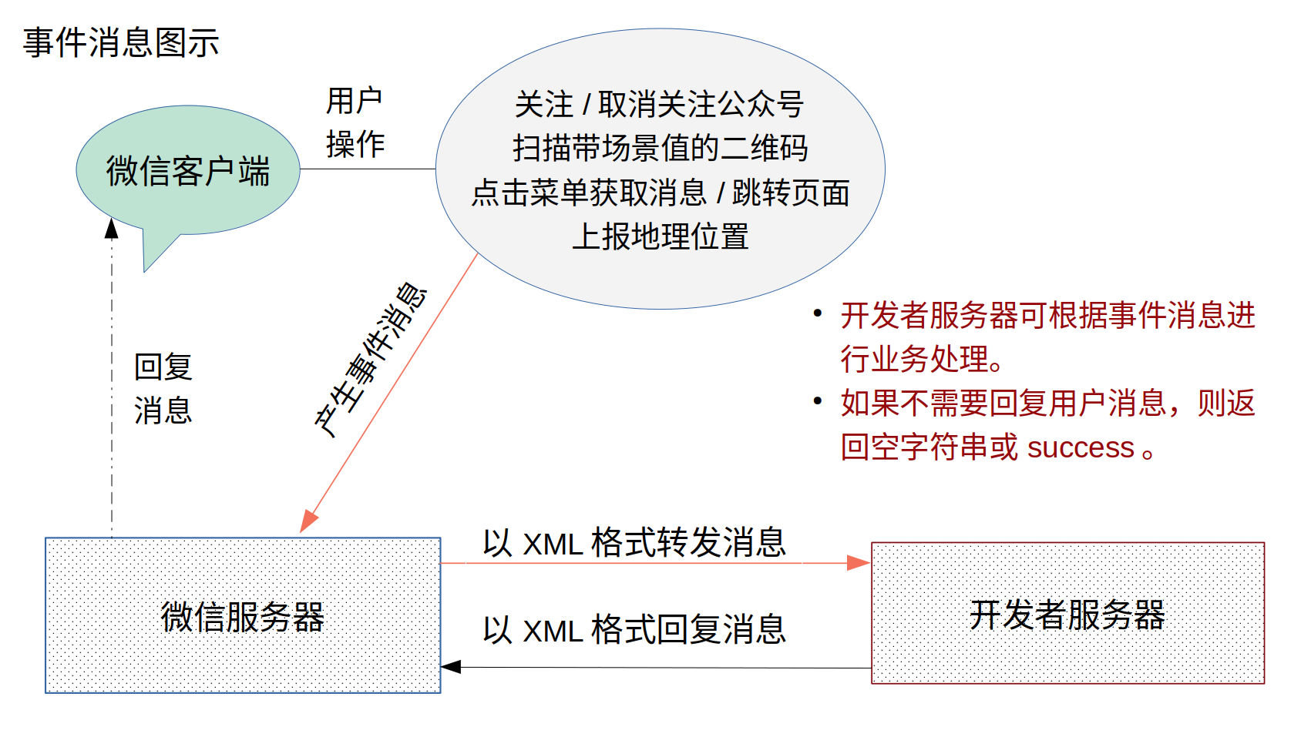

Slide 4
事件消息类型
除了上一章讲到的用户发送消息并获取消息回复以外，其他一些用户操作也会通过消息的方式转发到开发者服务器。这些操作发送的消息是事件消息，属于用户的某些行为导致的，这些事件有：
关注/取消关注事件
扫描带参数的二维码(也称为带场景值的二维码)
上报地理位置
点击菜单拉取消息
点击菜单跳转链接

Slide 5
用户关注/取消关注事件
<xml>
<ToUserName><![CDATA[toUser]]></ToUserName>
<FromUserName><![CDATA[FromUser]]></FromUserName>
<CreateTime>123456789</CreateTime>
<MsgType><![CDATA[event]]></MsgType>
<Event><![CDATA[subscribe]]></Event>
</xml>
在用户关注公众号之后，开发者服务器会收到这样的一条消息，可根据消息中的ToUserName获取用户的OpenID。根据业务需要，可以把OpenID记录到数据库。
如果是用户取消关注，则Event字段的值为unsubscribe。

Slide 6
扫描带场景值二维码事件
<xml>
<ToUserName><![CDATA[toUser]]></ToUserName>
<FromUserName><![CDATA[FromUser]]></FromUserName>
<CreateTime>123456789</CreateTime>
<MsgType><![CDATA[event]]></MsgType>
<Event><![CDATA[subscribe]]></Event>
<EventKey>< ![CDATA[qrscene_123123]]></EventKey>
<Ticket><![CDATA[TICKET]]></Ticket>
</xml>
如果用户未关注公众号，则用户关注公众号之后，会推送消息给开发者服务器。注意，Event字段为subscribe表示用户关注。

Slide 7
扫描带场景值二维码事件
<xml>
<ToUserName><![CDATA[toUser]]></ToUserName>
<FromUserName><![CDATA[FromUser]]></FromUserName>
<CreateTime>123456789</CreateTime>
<MsgType><![CDATA[event]]></MsgType>
<Event><![CDATA[SCAN]]></Event>
<EventKey>< ![CDATA[qrscene_123123]]></EventKey>
<Ticket><![CDATA[TICKET]]></Ticket>
</xml>
如果用户已关注公众号，则直接推送消息给开发者服务器，Event字段为SCAN表示用户扫描了二维码。

Slide 8
上报地理位置事件
<xml>
<ToUserName><![CDATA[toUser]]></ToUserName>
<FromUserName><![CDATA[fromUser]]></FromUserName>
<CreateTime>123456789</CreateTime>
<MsgType><![CDATA[event]]></MsgType>
<Event><![CDATA[LOCATION]]></Event>
<Latitude>23.137466</Latitude>
<Longitude>113.352425</Longitude>
<Precision>119.385040</Precision>
</xml>
当用户允许获取地理位置信息，进入公众号后，会上报用户额地理位置到开发者服务器，这个功能可以用来开发基于地理位置的推送服务，比如一些平台会根据你的位置推荐周边商家。

Slide 9
点击菜单获取消息事件
<xml>
<ToUserName><![CDATA[toUser]]></ToUserName>
<FromUserName><![CDATA[FromUser]]></FromUserName>
<CreateTime>123456789</CreateTime>
<MsgType><![CDATA[event]]></MsgType>
<Event><![CDATA[CLICK]]></Event>
<EventKey><![CDATA[EVENTKEY]]></EventKey>
</xml>
当用户点击菜单后，微信服务器转发事件消息到开发者服务器，根据设置好的EventKey字段的值执行对应的操作。
比如EventKey的值是about-us，则返回‘关于我们’的信息，如果EventKey的值是help，则获取‘帮助信息’。

Slide 10
点击菜单跳转链接事件
<xml>
<ToUserName><![CDATA[toUser]]></ToUserName>
<FromUserName><![CDATA[FromUser]]></FromUserName>
<CreateTime>123456789</CreateTime>
<MsgType><![CDATA[event]]></MsgType>
<Event><![CDATA[VIEW]]></Event>
<EventKey><![CDATA[EVENTKEY]]></EventKey>
</xml>
注意Event字段的值是VIEW，表示点击菜单跳转页面，此时EventKey字段的值是跳转的URL。
开发者服务器可根据此消息进行URL访问统计。

Slide 11
加入事件消息处理
在之前处理普通用户消息的基础上，只需要做以下几点：
修改preMsgHandle函数加入判断消息类型为event的处理过程。
添加对应事件类型的处理函数。
preMsgHandle函数中根据Event类型调用对应的处理函数。

Slide 12
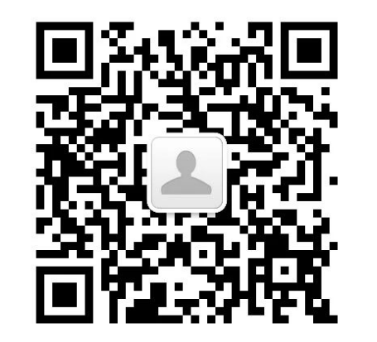
测试：关注测试号查看效果
以下是测试号的二维码，扫码后，可查看结果。
可以输入gh_a0f9d81ef5b9 搜索测试号。

